Slide 1

Рисунок 5А класса Преподаватель Ликучёв А.А.

Slide 2
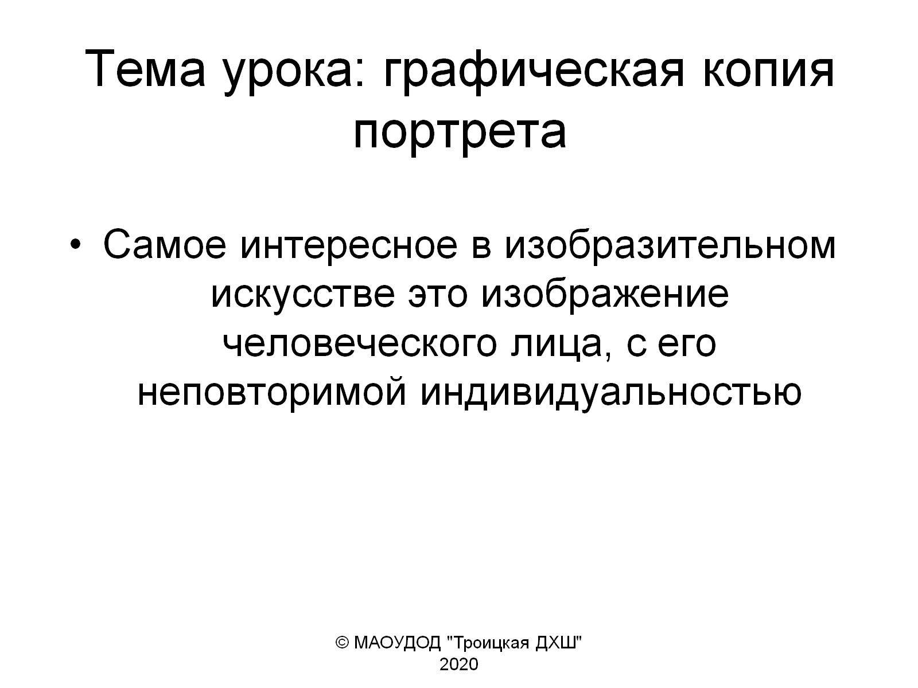
Тема урока: графическая копия портрета

Slide 3
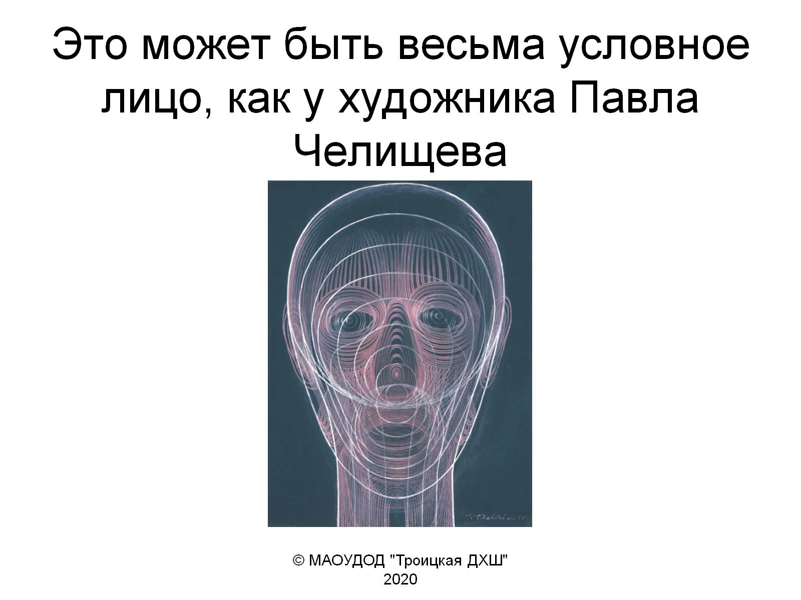
Это может быть весьма условное лицо, как у художника Павла Челищева

Slide 4
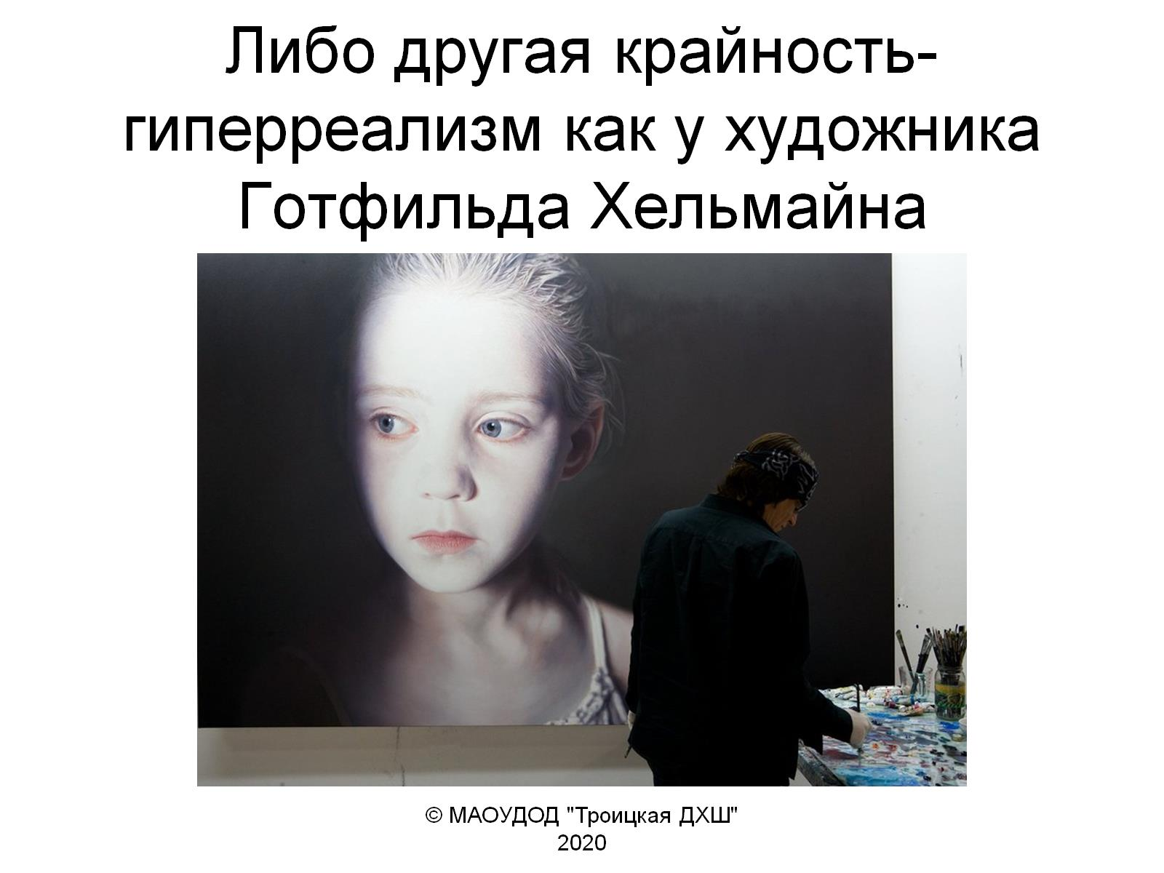
Либо другая крайность- гиперреализм как у художника Готфильда Хельмайна

Slide 5
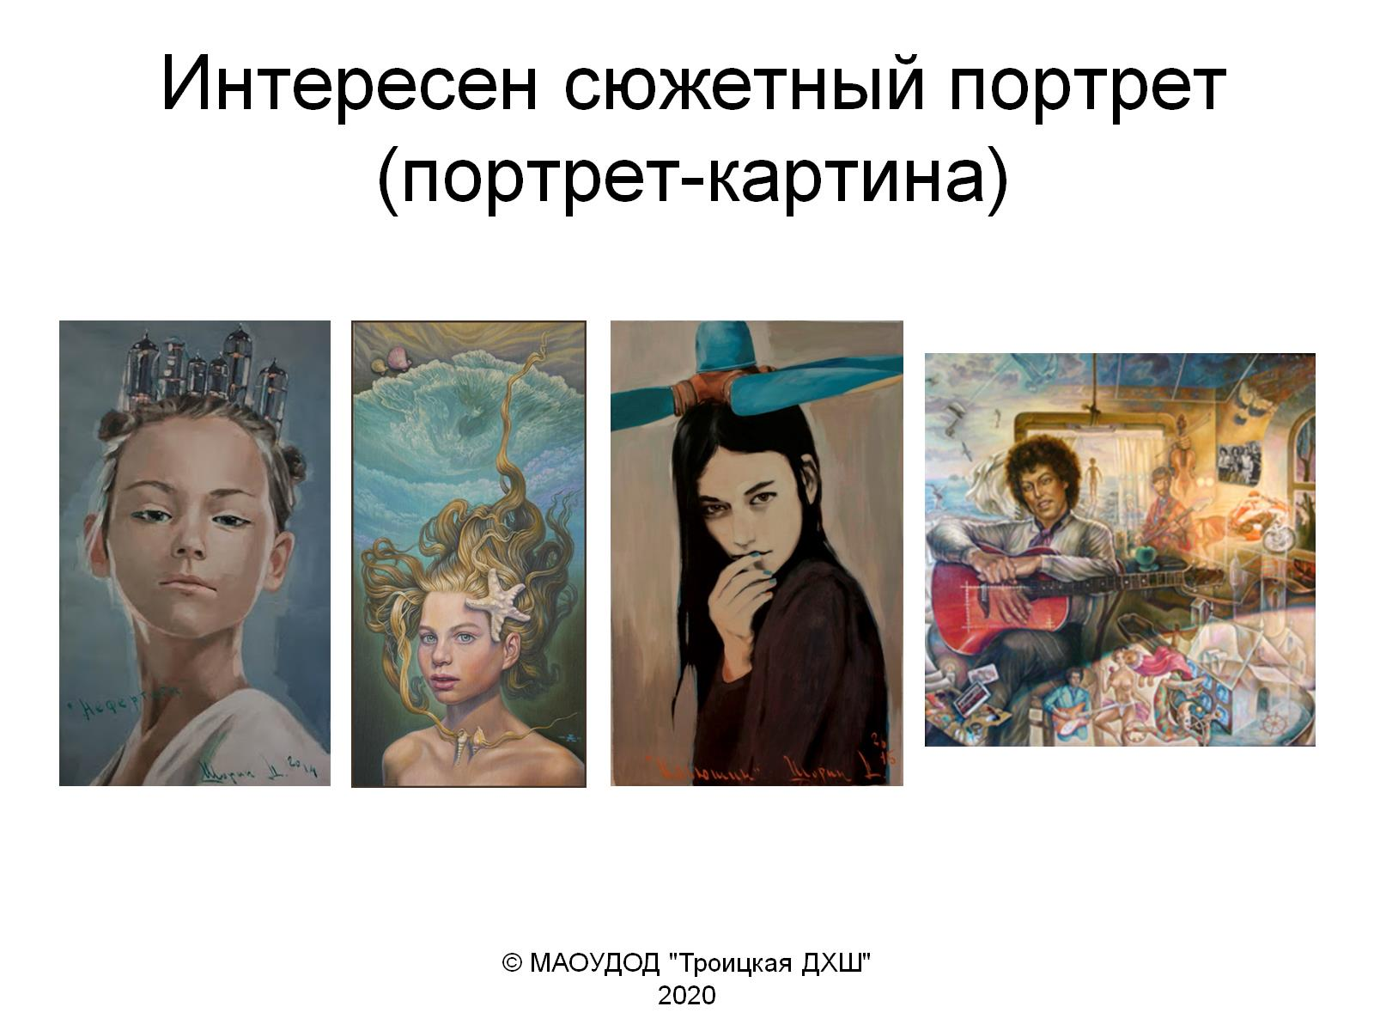
Интересен сюжетный портрет (портрет-картина)

Slide 6
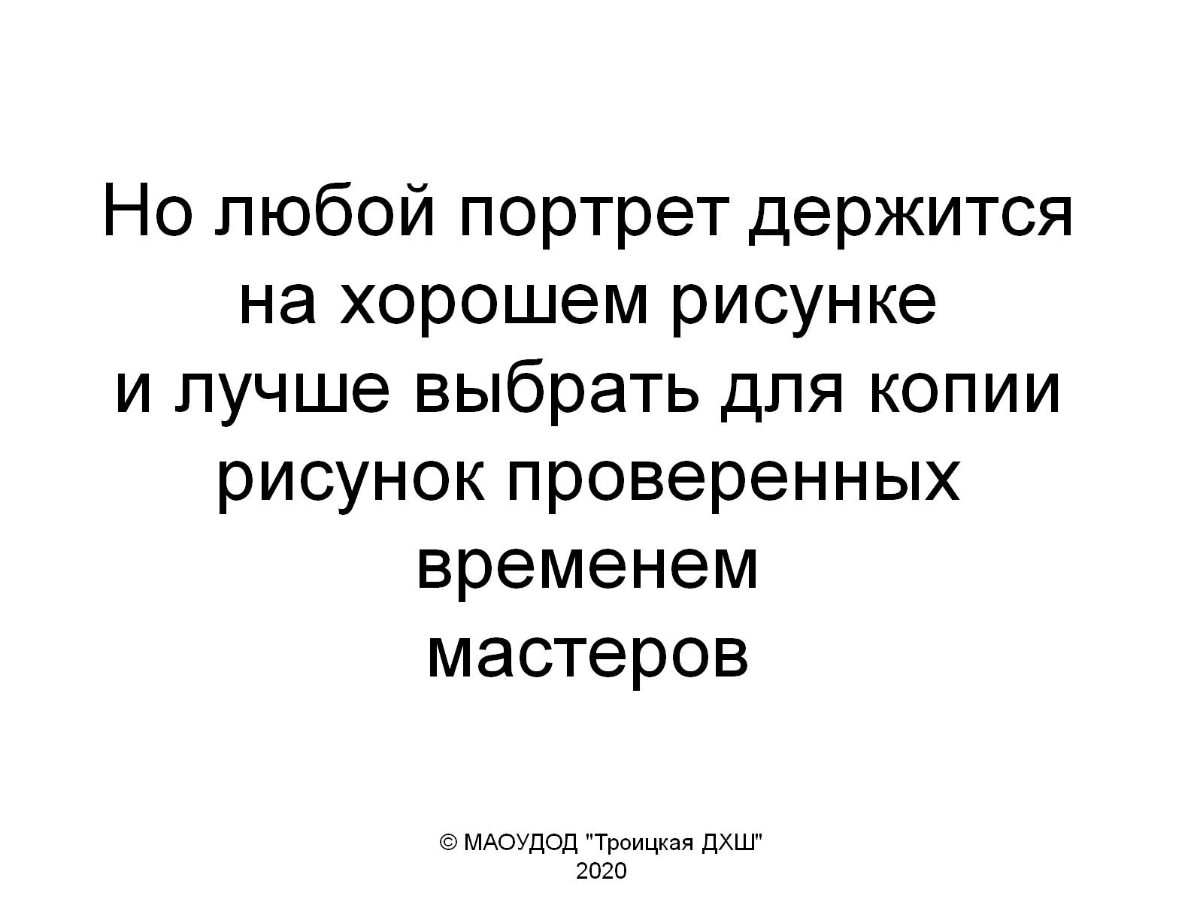
Но любой портрет держится на хорошем рисунке и лучше выбрать для копии рисунок проверенных временем мастеров

Slide 7
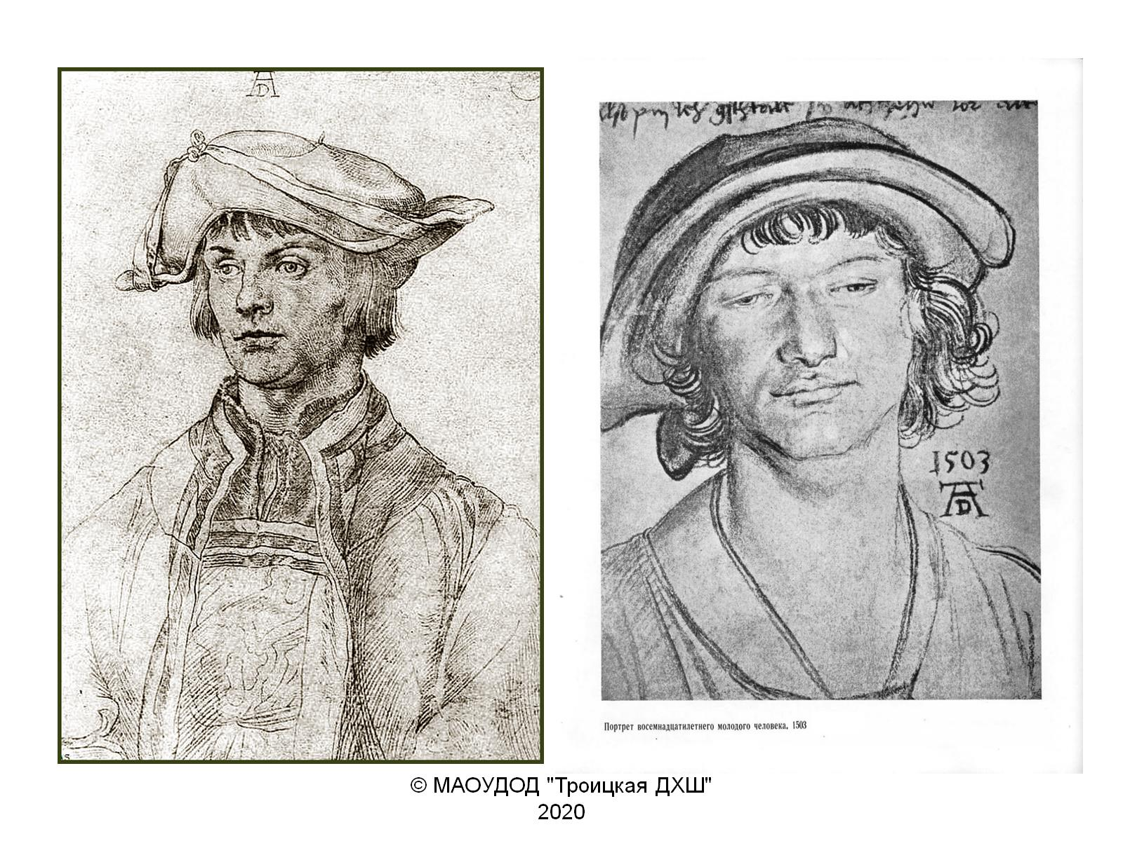

Slide 8
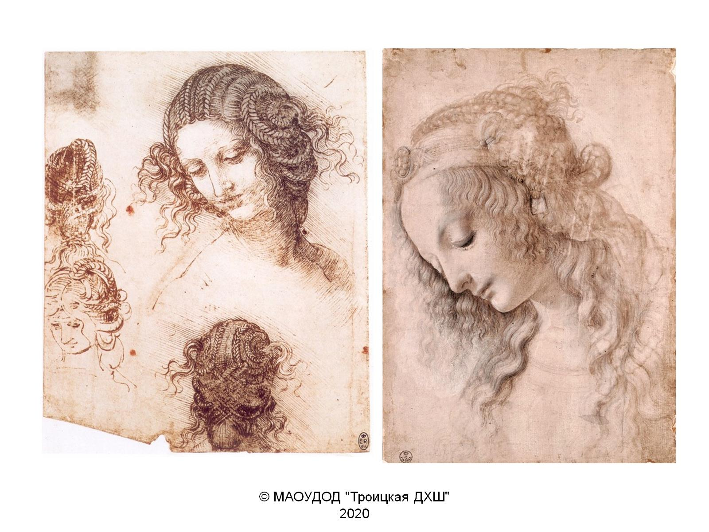

Slide 9
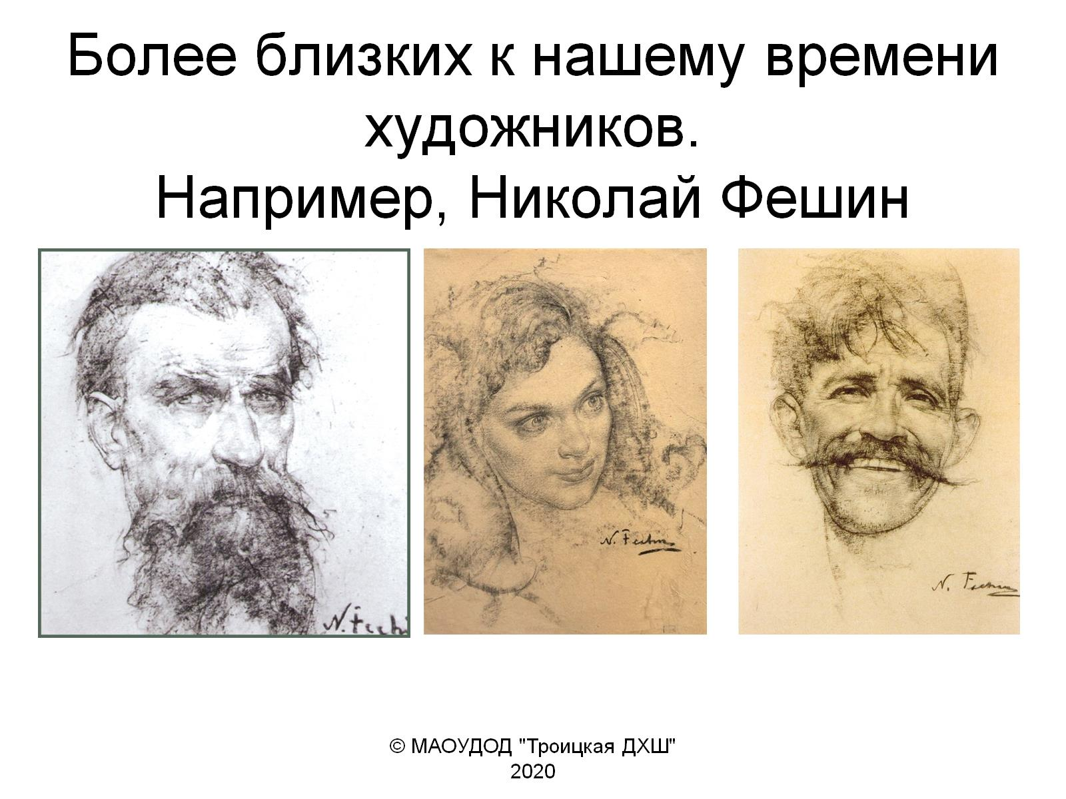
Более близких к нашему времени художников. Например, Николай Фешин

Slide 10
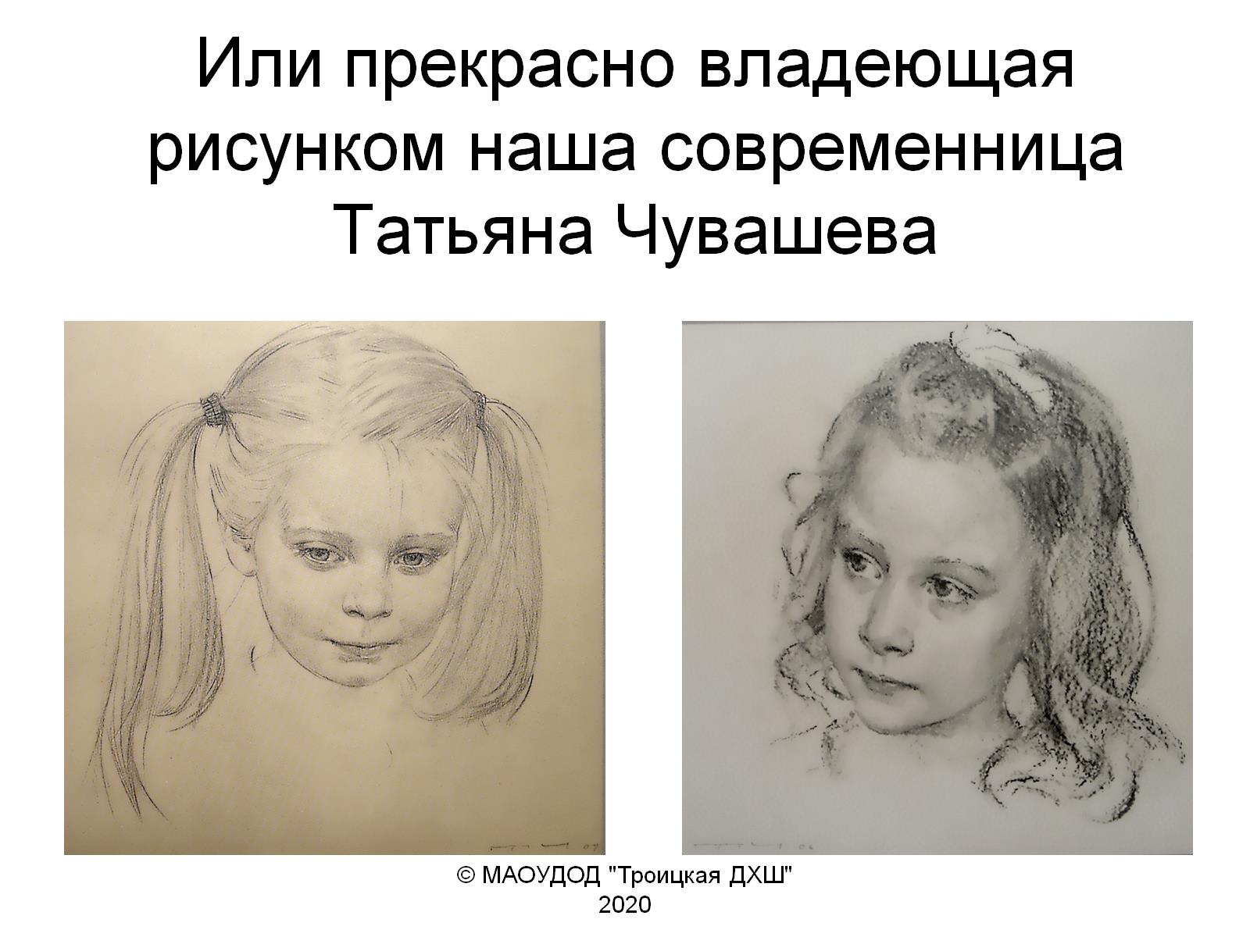
Или прекрасно владеющая рисунком наша современница Татьяна Чувашева

Slide 11
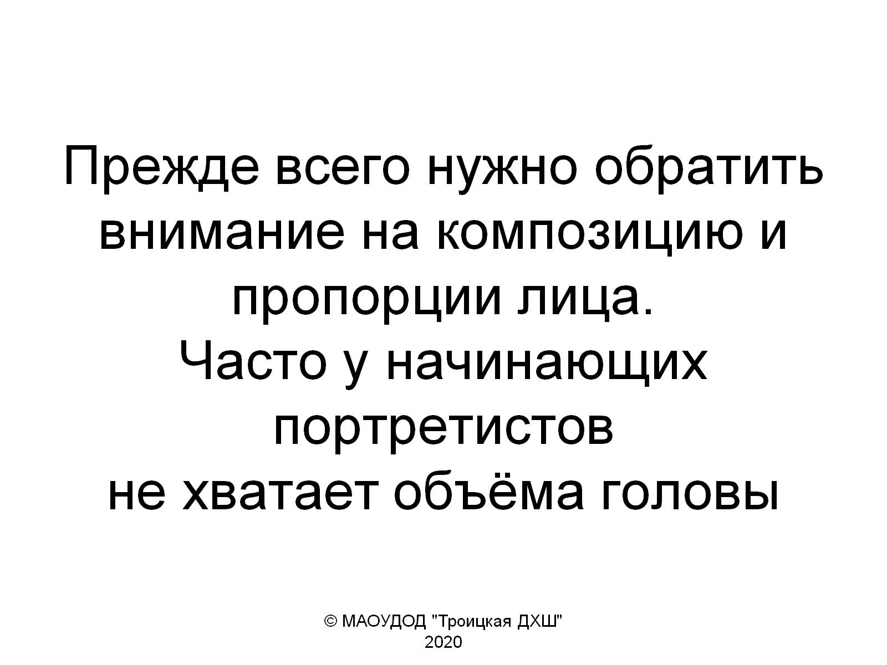
Прежде всего нужно обратить внимание на композицию и пропорции лица. Часто у начинающих портретистов не хватает объёма головы

Slide 12
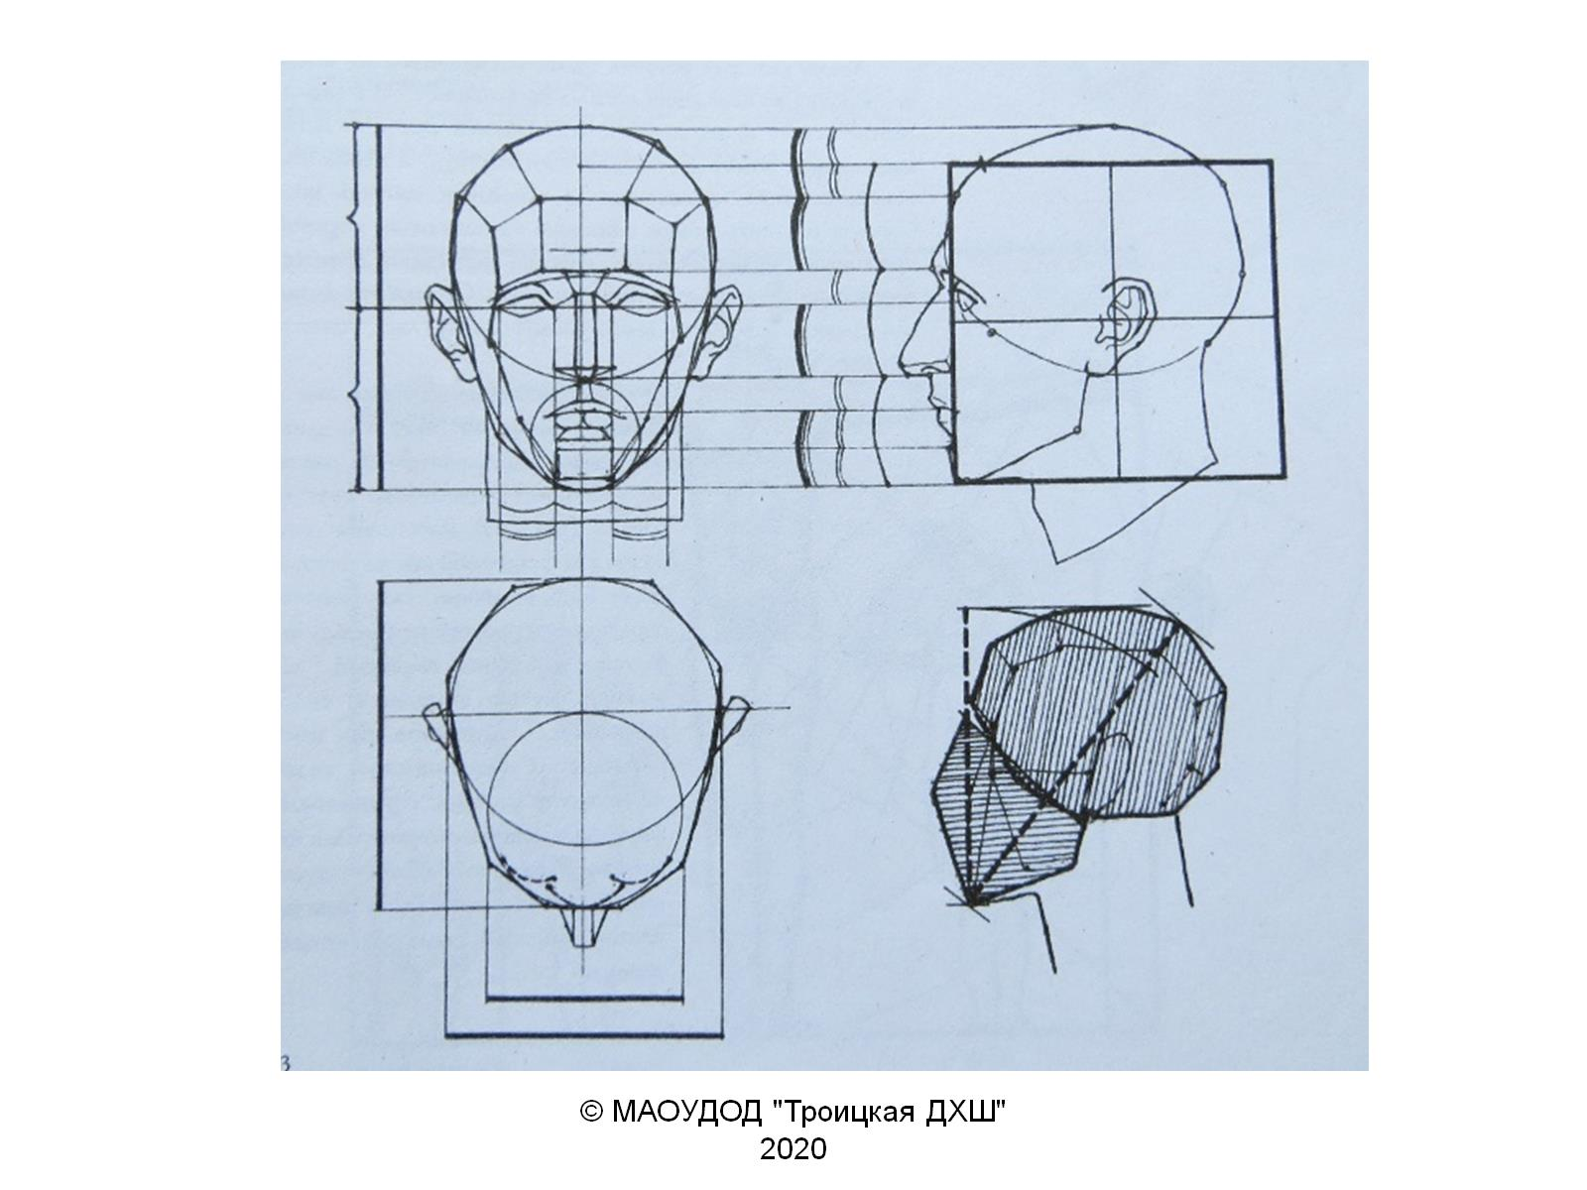

Slide 13
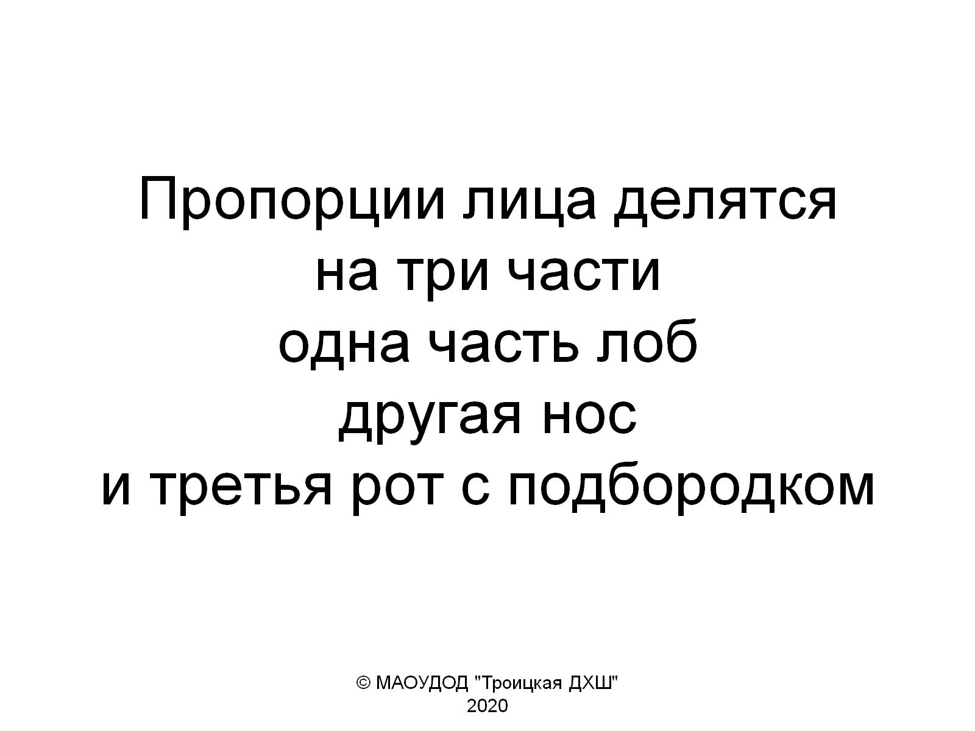
Пропорции лица делятся на три части одна часть лоб другая нос и третья рот с подбородком

Slide 14
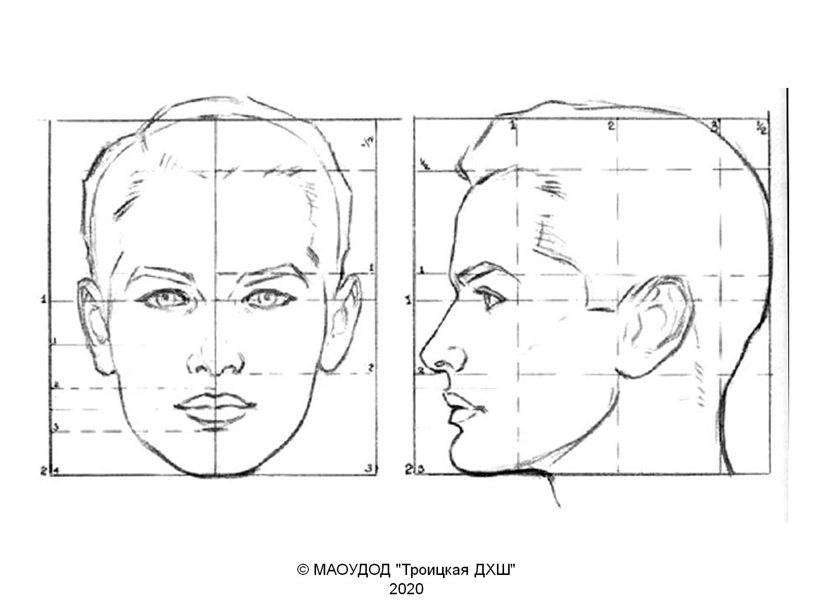

Slide 15
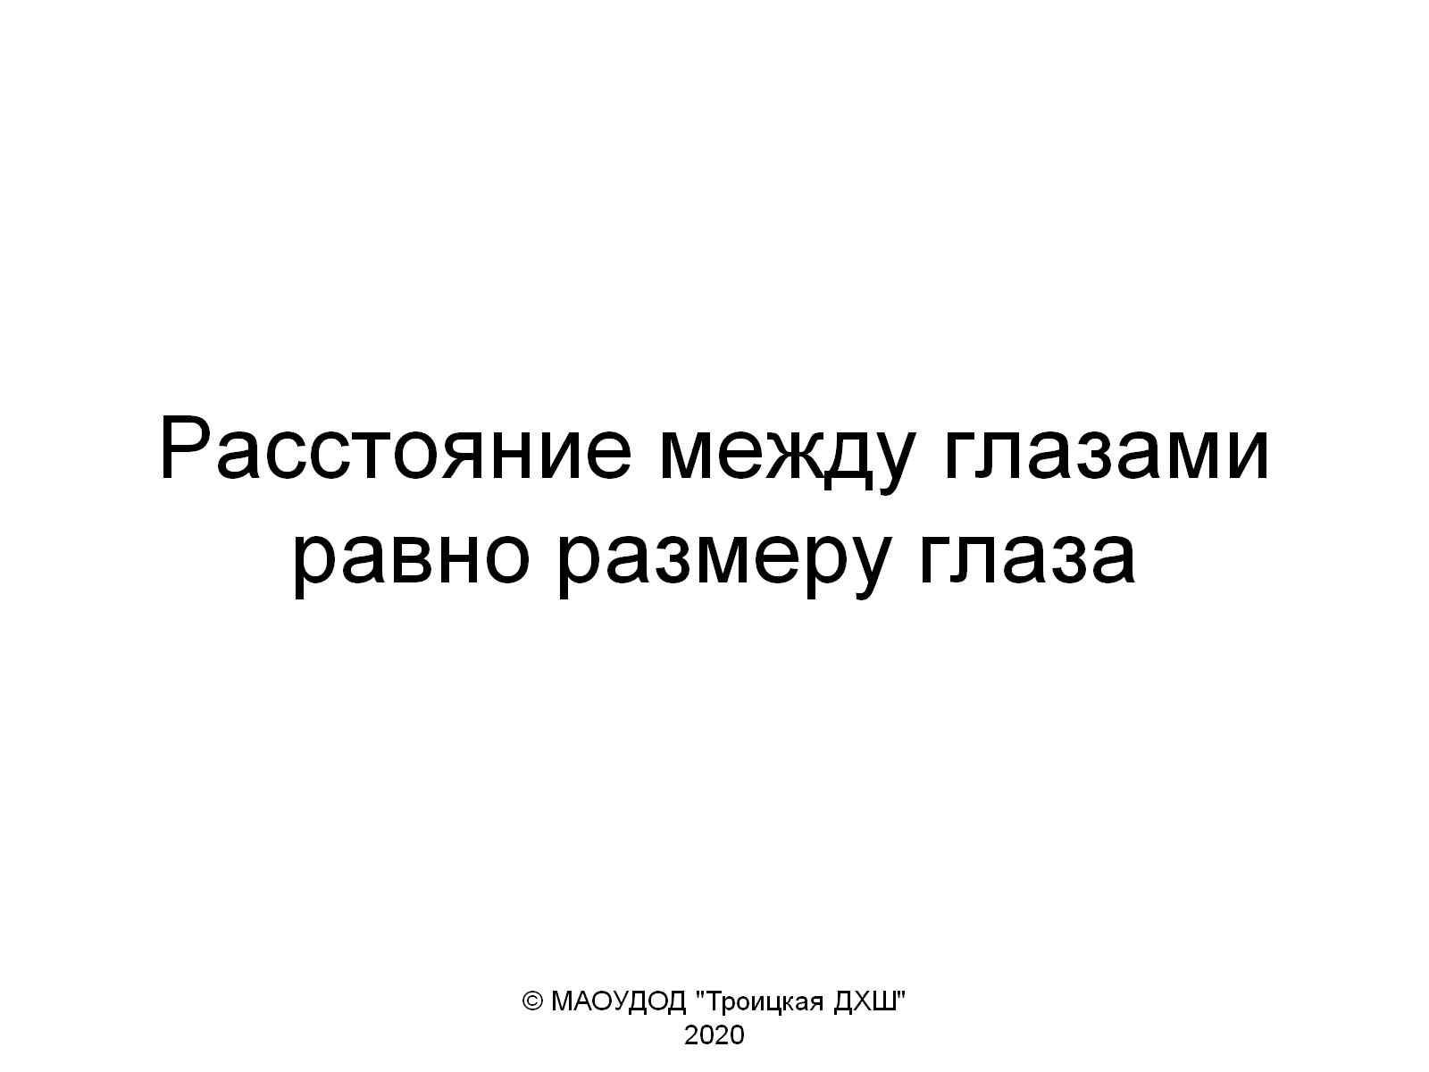
Расстояние между глазами равно размеру глаза

Slide 16
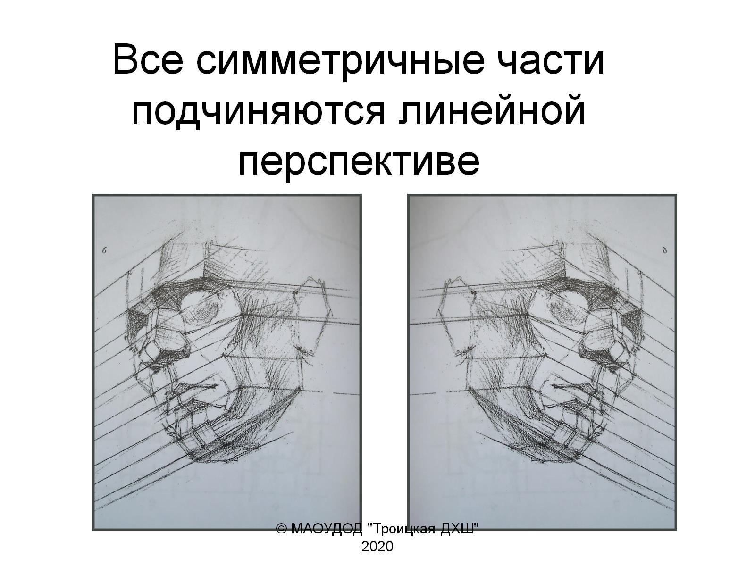
Все симметричные части подчиняются линейной перспективе

Slide 17
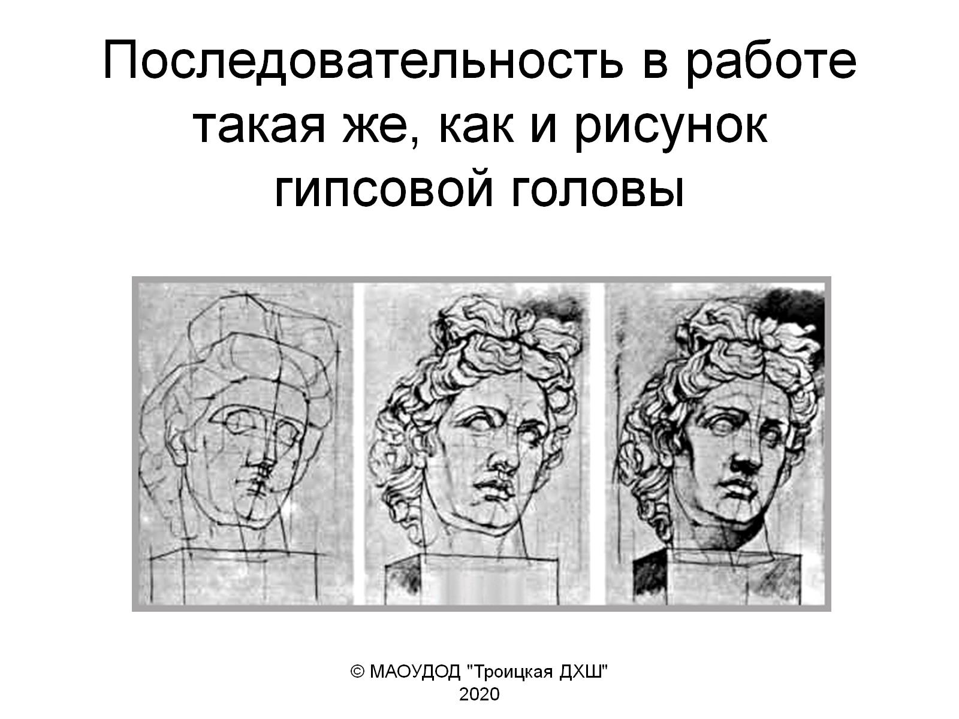
Последовательность в работе такая же, как и рисунок гипсовой головы

Slide 18
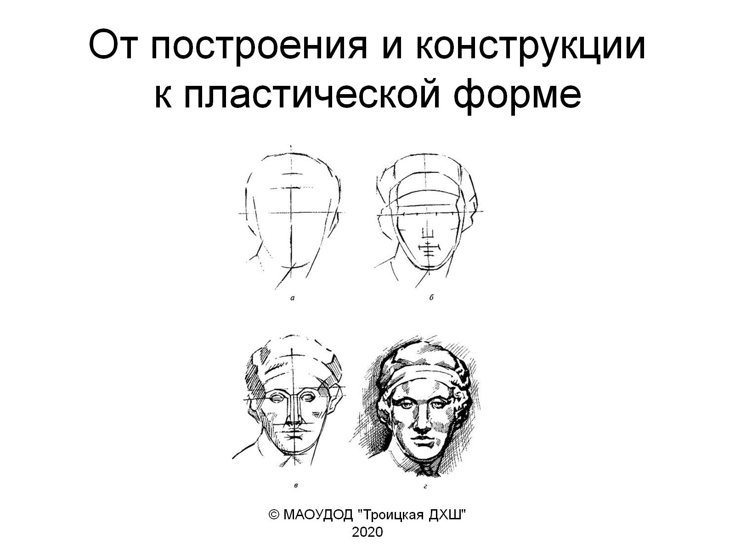
От построения и конструкции к пластической форме

Slide 19
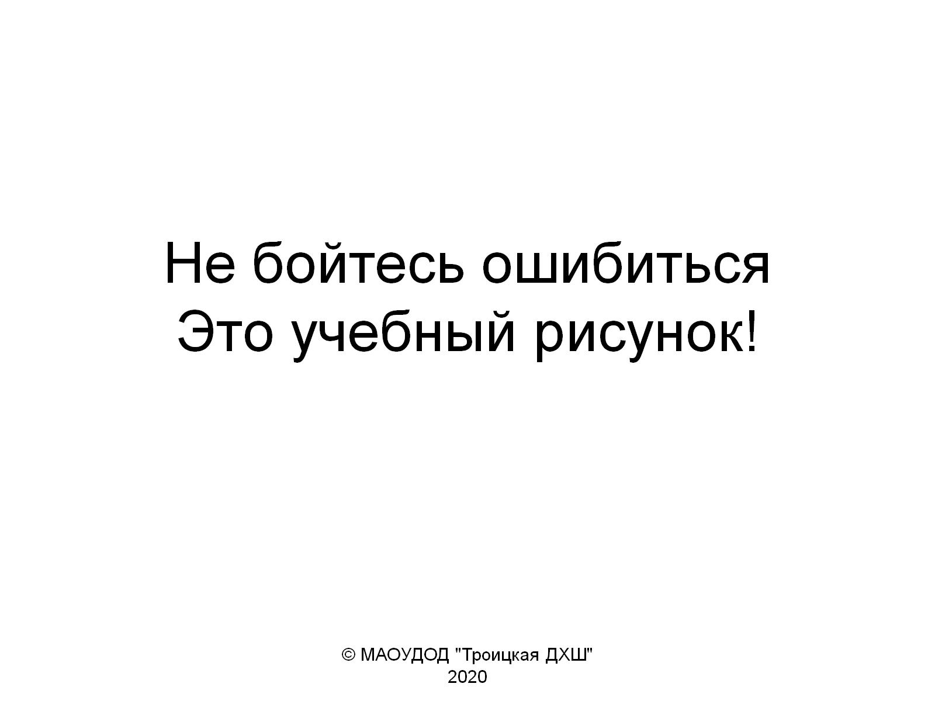
Не бойтесь ошибиться Это учебный рисунок!

Slide 20
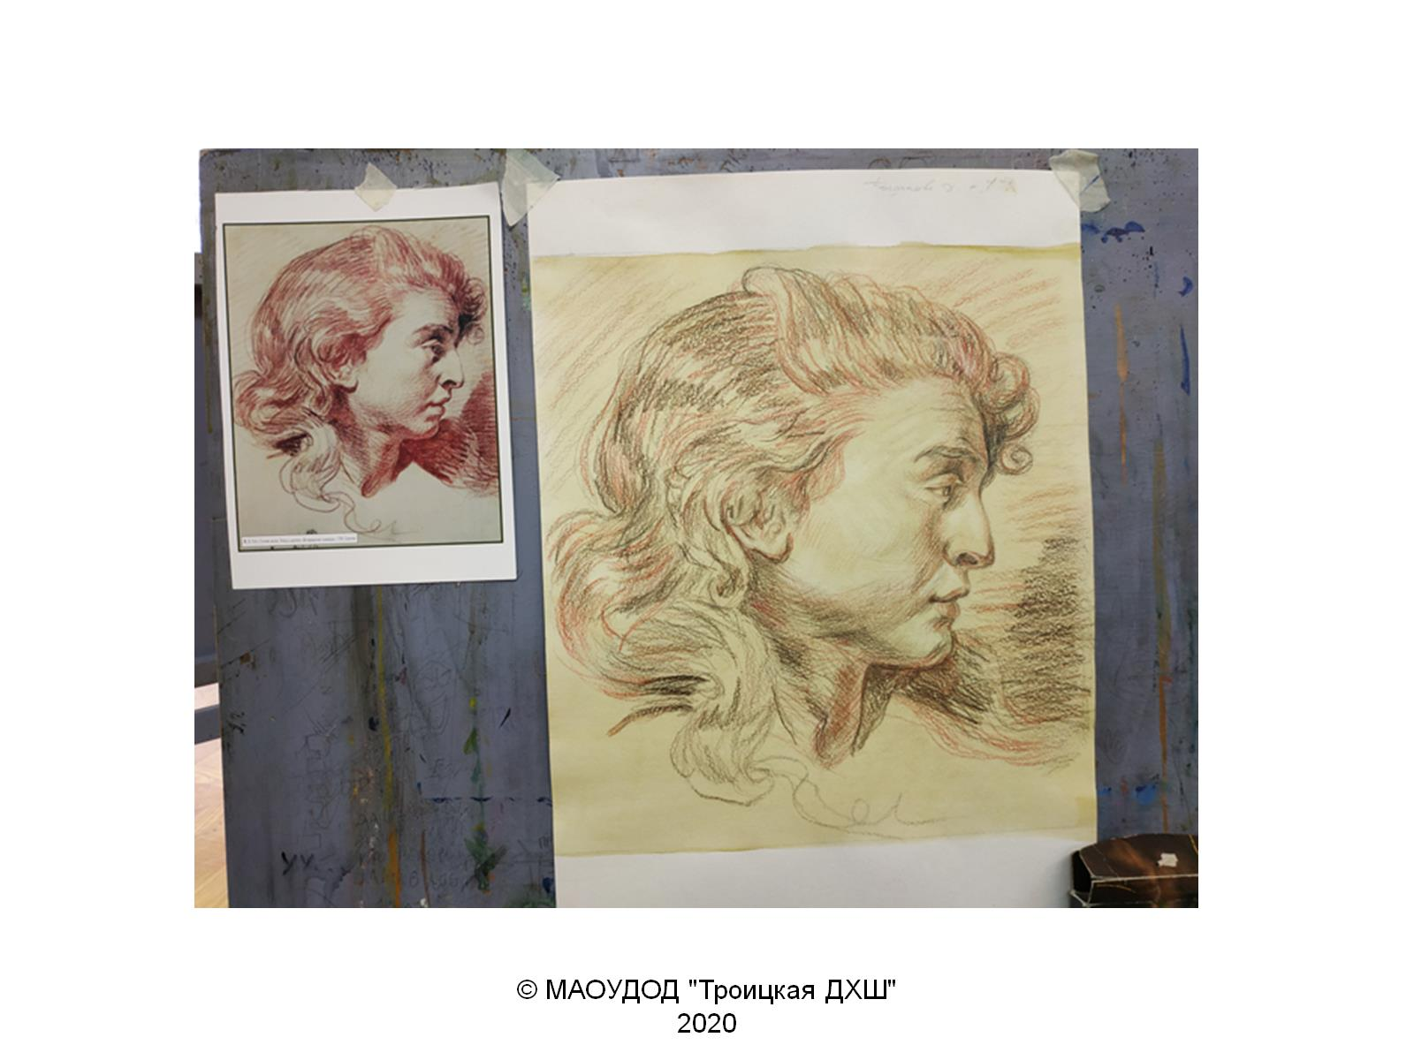

Slide 21
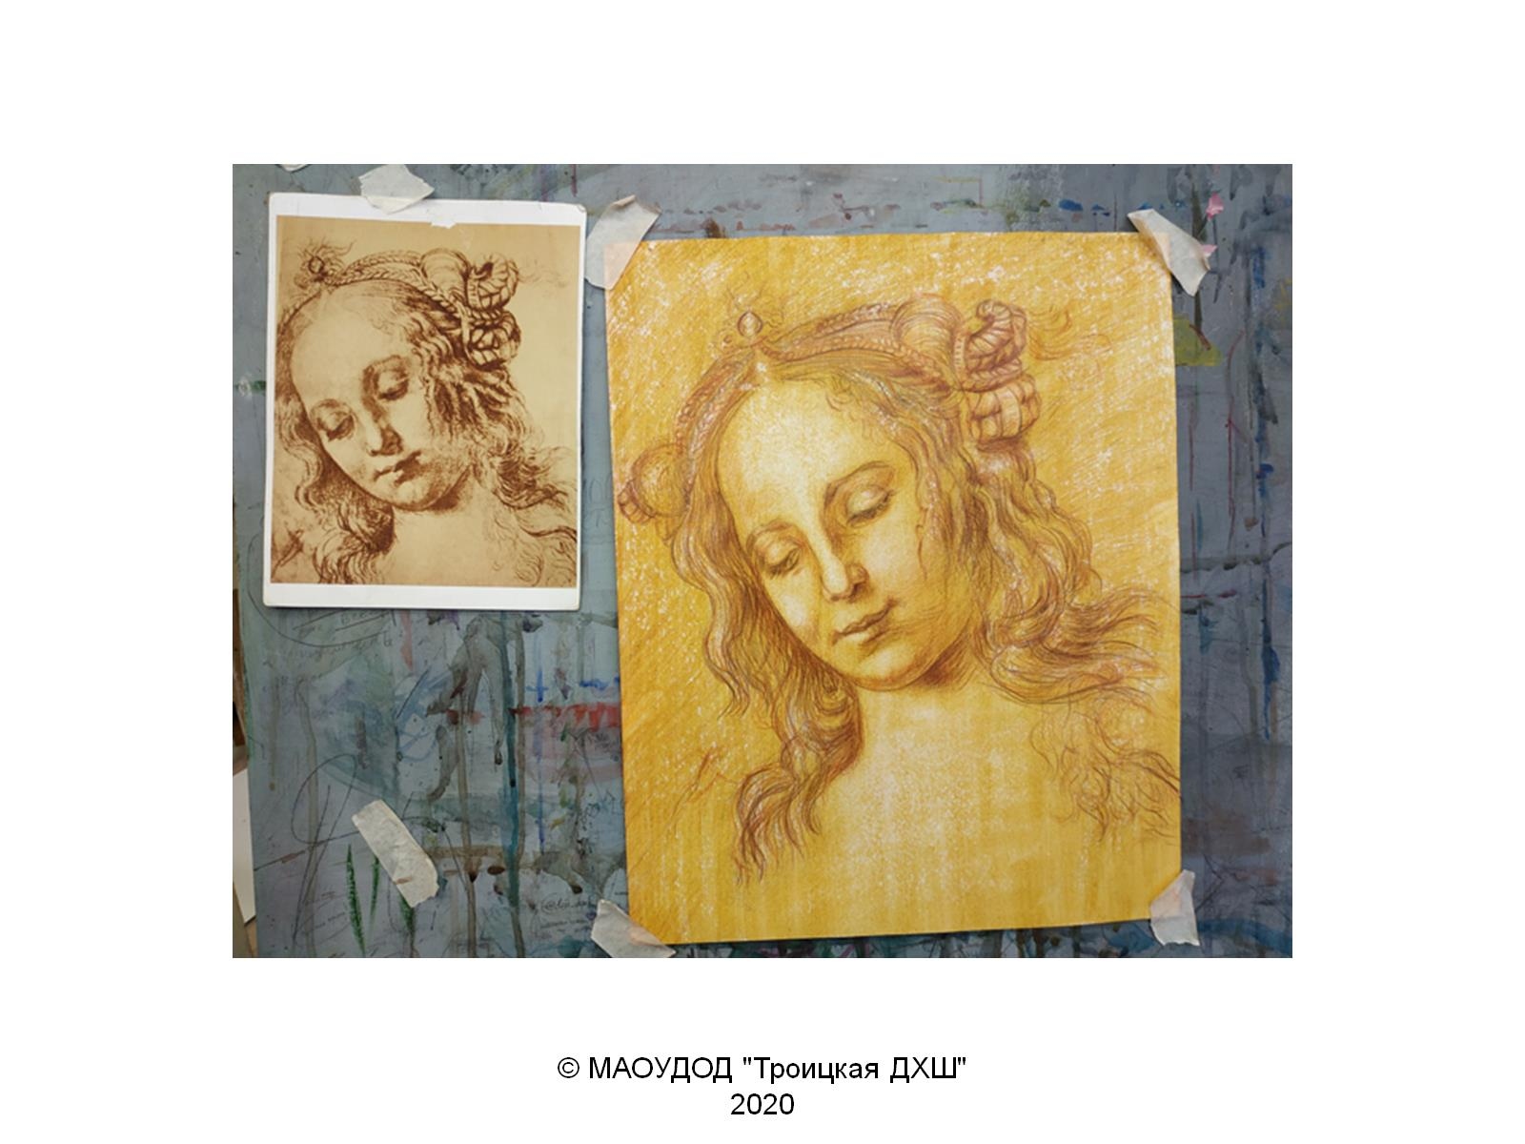

Slide 22
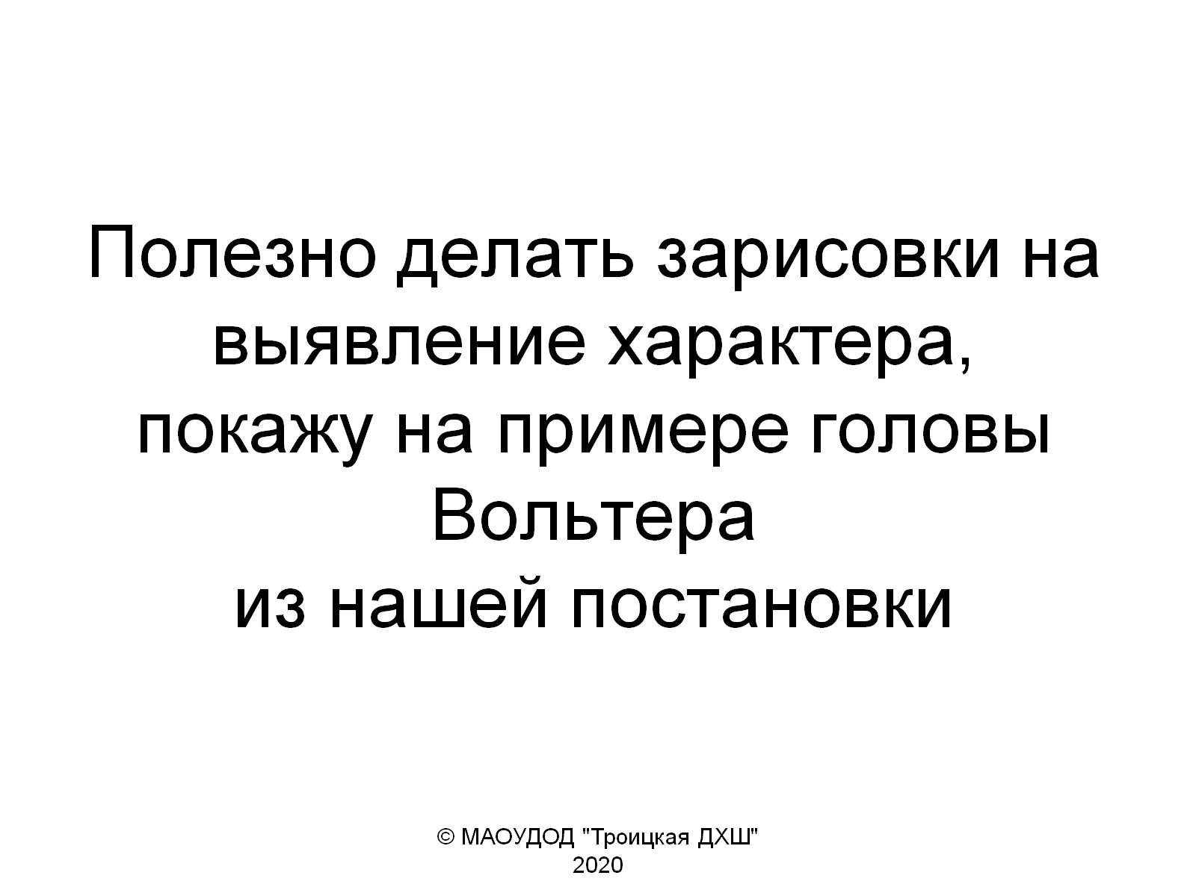
Полезно делать зарисовки на выявление характера, покажу на примере головы Вольтера из нашей постановки

Slide 23
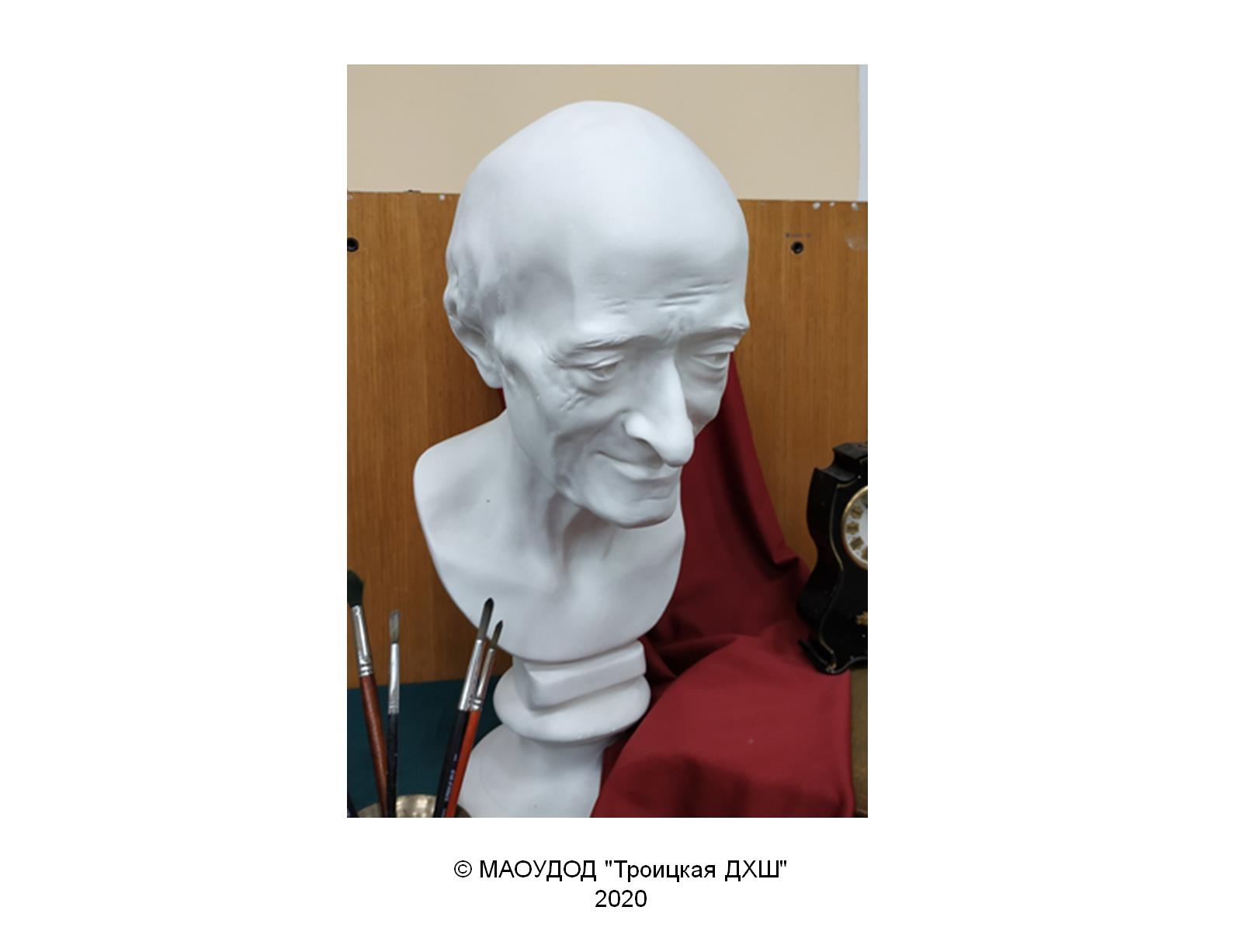

Slide 24
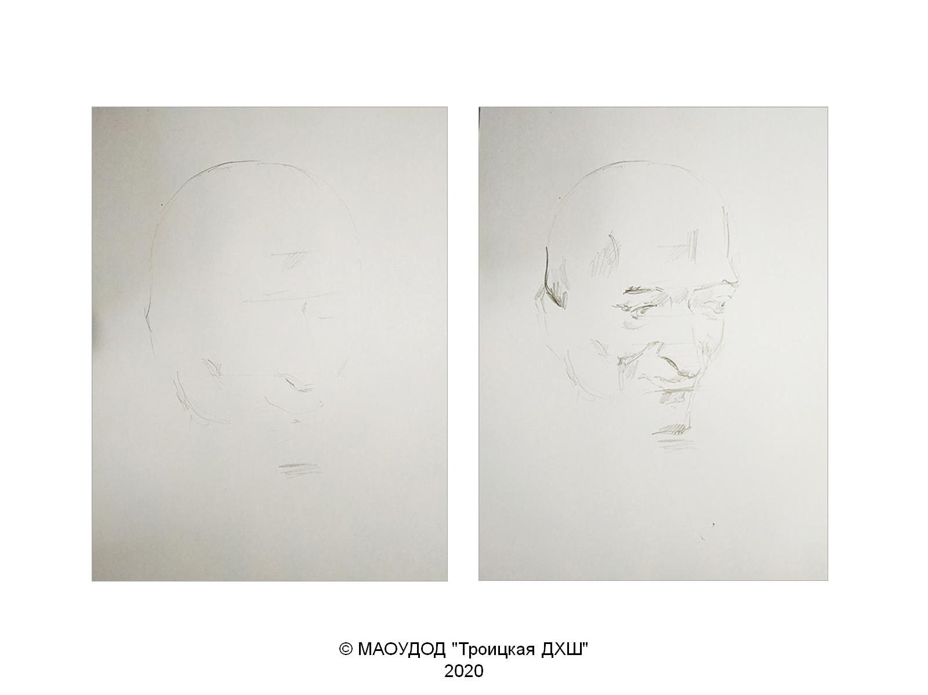

Slide 25
